Slide 1
УЧИМО СЛОВА
Ћ И Ђ

Slide 2
РИЈЕЧИ У КОЈИМА СЕ ЧУЈЕ ГЛАС Ћ
ЋУРКА
КУЋА
ПЕЋ

Slide 3
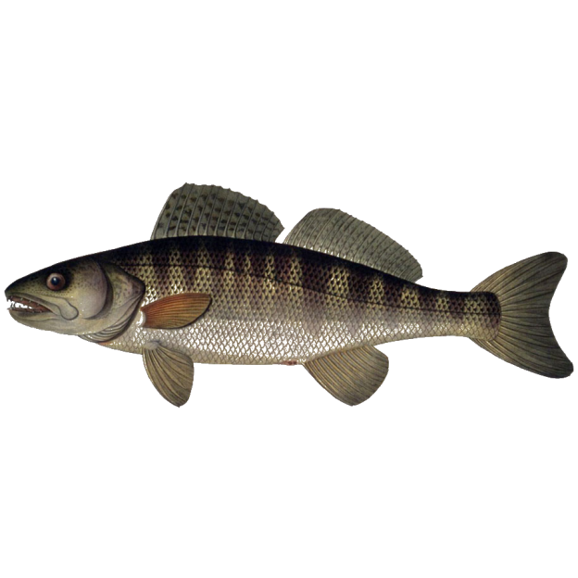
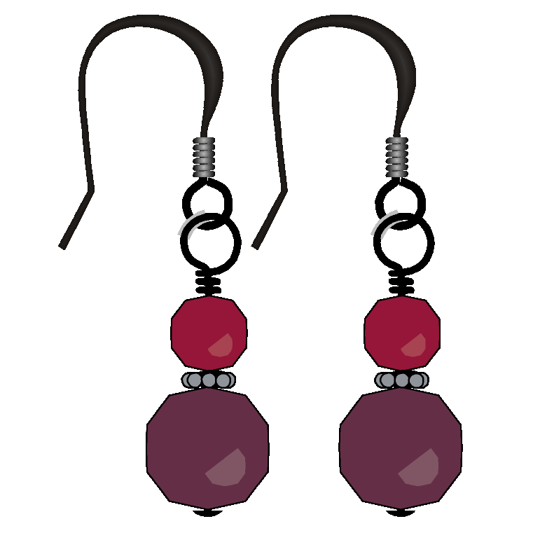
РИЈЕЧИ У КОЈИМА СЕ ЧУЈЕ ГЛАС Ђ
ЂУРЂЕВАК
МИНЂУШЕ
СМУЂ

Slide 4
ПОСТУПАК ПИСАЊА СЛОВА Ћ И Ђ
ПИШЕМО ПО ЈЕДАН РЕД СВАКОГ СЛОВА.
Ђ
Ћ
2
2
3
3
1
1
Notes:
4

Slide 5
ПИШЕМО РИЈЕЧИ И РЕЧЕНИЦЕ
Ћ
ЋУП
НОЋ
ВОЋЕ
ЂОН
СВАЂА
ЂАК
Ђ
НАЂА ВОЛИ ДА ЈЕДЕ ПОВРЋЕ.
ЈА САМ ЂАК ПРВАК.

Slide 6
ЗАДАТАК ЗА САМОСТАЛАН РАД
САСТАВИ РИЈЕЧИ И ЗАПИШИ ИХ НА ЛИНИЈАМА
Ћ
Ђ
ЧЕКИ
ОРЂЕ
МО
ОН
ЈЕЖИ
УРЂИНА
Notes:
6

